Slide 1
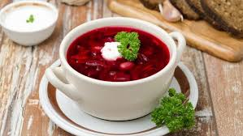
Приготування заправних перших страв
Підготувала
майстер в/н
Тетяна ГАЙДАЙ

Slide 2
Мета роботи:
Закріпити практично теоретичні знання з:
Розрахунку сировини для приготування заданої кількості порцій
Організації робочого місця;
Технології приготування перших страв;
Попередження недоліків у приготуванні страв;
Економного використання сировини, електроенергії, води;
Дотримання вимог санітарії, гігієни, бюджету часу. Технічних вимог безпеки праці.

Slide 3

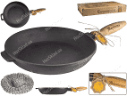
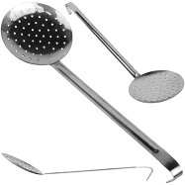
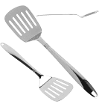
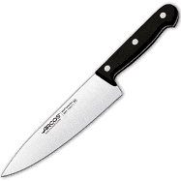
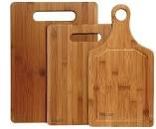

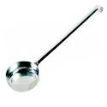

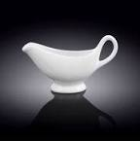
Матеріально-технічне забезпечення:
Каструлі різної ємкості
Сковорідка
Шумівка
Металева лопатка
Ложка розливна, столова
Друшляк
Ніж
Розробна дошка «ОС»
Посуд для відпуску:
Глибока столова тарілка,
Мілка столова тарілка
Соусник
Чайна ложка

Slide 4
Заправними називають такі перші страви. Які готують на бульйонах, відварах або воді і заправляють пасерованими овочами (цибулею, морквою, білим корінням), томатом і борошном.
ПАМ’ЯТАЙТЕ:
надлишок спецій і солі погіршує смак і аромат першої страви. На порцію (вихід 500г) використовують 0,05г перцю горошком, 0,02 – лаврового листу, 3-5г – солі.
Не варіть довго перші страви з перцем горошком і лавровим листом: вони втрачають свій аромат, а страва стає гіркуватою.
Не залишайте лавровий лист у готовій страві: від нього вона набуде гіркуватого смаку.

Slide 5
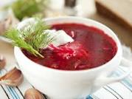
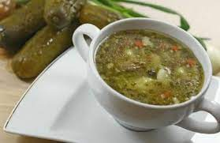
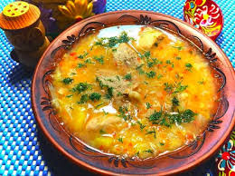
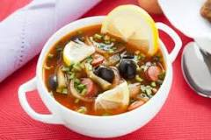
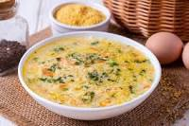
ЗАПРАВНІ
ПЕРШІ СТРАВИ
БОРЩІ
КАПУСНЯКИ
РОЗСОЛЬНИКИ
СОЛЯНКИ
КУЛЕШІ

Slide 6
Загальні правила приготування
заправних перших страв
Бульйон або відвар проціджують і доводять до кипіння.
Підготовлені продукти кладуть у киплячий бульйон або воду у певній послідовності залежно від тривалості варіння, щоб вони одночасно дійшли до готовності. Після закладання кожного виду продукту бульйон повинен швидко закипати.
Сирими закладають свіжу капусту, картоплю, вироби з борошна, крупи, крім перлової.

Slide 7
Загальні правила приготування
заправних перших страв
4. У перші страви, до яких входять картопля і щавель, солоні огірки, квашена капуста. Спочатку кладуть картоплю, варять її до напівготовності, потім інші продукти за рецептурою, оскільки в кислому середовищі картопля погано розварюється.
5. Заправні перші страви, за винятком кулешів, заправляють пасерованим борошном (розведеним бульйоном, водою або відваром), яке надає їм більш густої консистенції, поліпшує смак і запах, сприяє утриманню часток у завислому стані і збереженню вітаміну С. Капусняки, борщі можна заправляти протертою картоплею.

Slide 8
Загальні правила приготування
заправних перших страв
6. Пасерованими овочами заправляють перші страви за 10-15хв до готовності, пасеровкою з борошна або протертою картоплею – за 5-10 хв до закінчення варіння.
7. Для поліпшення смаку перших страв рекомендується додавати перець солодкий (20-40г нетто на 1000г супу), при цьому відповідно зменшується закладання інших овочів.
8. Заправні перші страви варять при слабкому кипінні. Оскільки при сильному овочі дуже розм'якшуються, не зберігають форму і, крім того, вивітрюються ароматичні речовини.

Slide 9
Загальні правила приготування
заправних перших страв
9. Спеції (лавровий лист, перець) і сіль кладуть у перші страви за 5-7хв до готовності.
10. Зварені заправні перші страви настоюють, залишаючи їх на плиті на 10-15хв, щоб сплив жир. Вони стають прозорішими й ароматнішими.
11. Розтертий часник додають у першу страву наприкінці варіння. Після цього страву не кипятять.
12. Подають гарячі заправні перші страви в підігрітій столовій глибокій тарілці або суповій мисці. Норма подавання заправної першої страви може становити 500, 400, 300, 250г залежно від попиту відвідувачів.

Slide 10
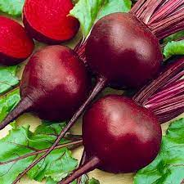
БОРЩ
БОРЩ - українська національна страва, обов'язковою складовою частиною якої є буряк столовий червоний.
ПАМ’ЯТАЙТЕ
Не варіть столові буряки у підсоленій воді: вони потемніють.
Щоб столові буряки зберегли свій червоний колір, їх треба варити зі шкірочкою і корінцем. Якщо корінець відрізати, з буряків вийде сік і вони стануть білими.
Процес доведення до готовності столових буряків можна прискорити: спочатку їх варити у воді 45-50хв, а потім охолодити під струменем холодної води і тримати та к 10 хв.
Шкірочку з варених і печених буряків легше обчистити, якщо їх ще гарячими залити холодною водою.

Slide 11
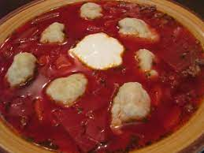
БОРЩ
У різних регіонах України БОРЩ готують по-різному, звідси і його назва:київський, чернігівський, полтавський, галицький, львівський, волинський та ін., але найбільш поширений борщ Український з пампушками.
Український борщ
(Євген Клопотенко)
Полтавський борщ зі "щипаними" галушками (Євген Клопотенко)

Slide 12
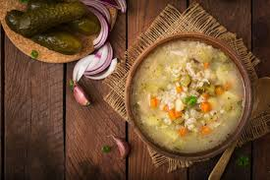
РОЗСОЛЬНИКИ
Розсольники – обов'язковою складовою частиною розсольників є солоні огірки.
*Якщо смак розсольника недостатньо гострий, додайте проціджений і кип'ячений огірковий розсіл за 5-10хв до закінчення варіння.
Розсольник на курячому бульйоні з рисом
(Євген Клопотенко)
Розсольник на ребрах з маринованими огірками (Євген Клопотенко)

Slide 13
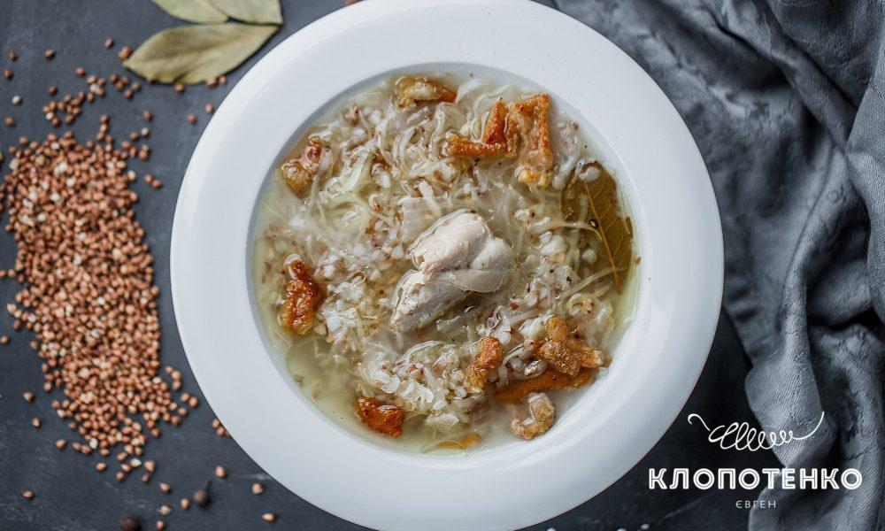
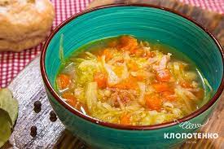
КАПУСНЯКИ
Капусняки – основним продуктом для приготування їх є квашена капуста.
*Соліть капусняк з кислої капусти тільки після того, як капуста звариться, - інакше ви можете його пересолити.
Найсмачніший капусняк (Євген Клопотенко)
Капусняк з гарбузом
(Євген Клопотенко)

Slide 14
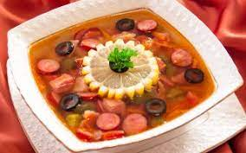
СОЛЯНКИ
Солянки - це заправні перші страви, які готують на концентрованих м'ясних, рибних бульйонах і грибних відварах.
ПАМЯТАЙТЕ:
м'ясні солянки подають зі сметаною та лимоном; рибну – з лимоном без сметани; грибну – зі сметаною без лимона.
з оливок і маслин виймають кісточки, маслини промивають; оливки і капарці кладуть під час приготування солянки, а маслини – перед відпусканням.
лимон миють, знімають шкірочку і нарізують кружальцями, кладуть у солянку перед відпусканням.
Солянка на ребрах
(Євген Клопотенко)

Slide 15
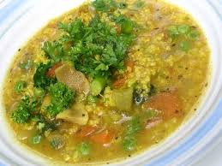
КУЛЕШІ
Кулеші - страва, яка за способом приготування схожа на крупник, але переважно з пшоняних круп.
Козацький куліш (Євген Клопотенко)

Slide 16
ЗАВДАННЯ ДЛЯ САМОСТІЙНОЇ РОБОТИ
Заповнити інструкційно-технологічну картку відповідно до обраної страви
Назва страви ___________________________
Продукти | 1000 |  | 1 порція |  | 3 порції
 | брутто | нетто | брутто | нетто | брутто | нетто

